Slide 1
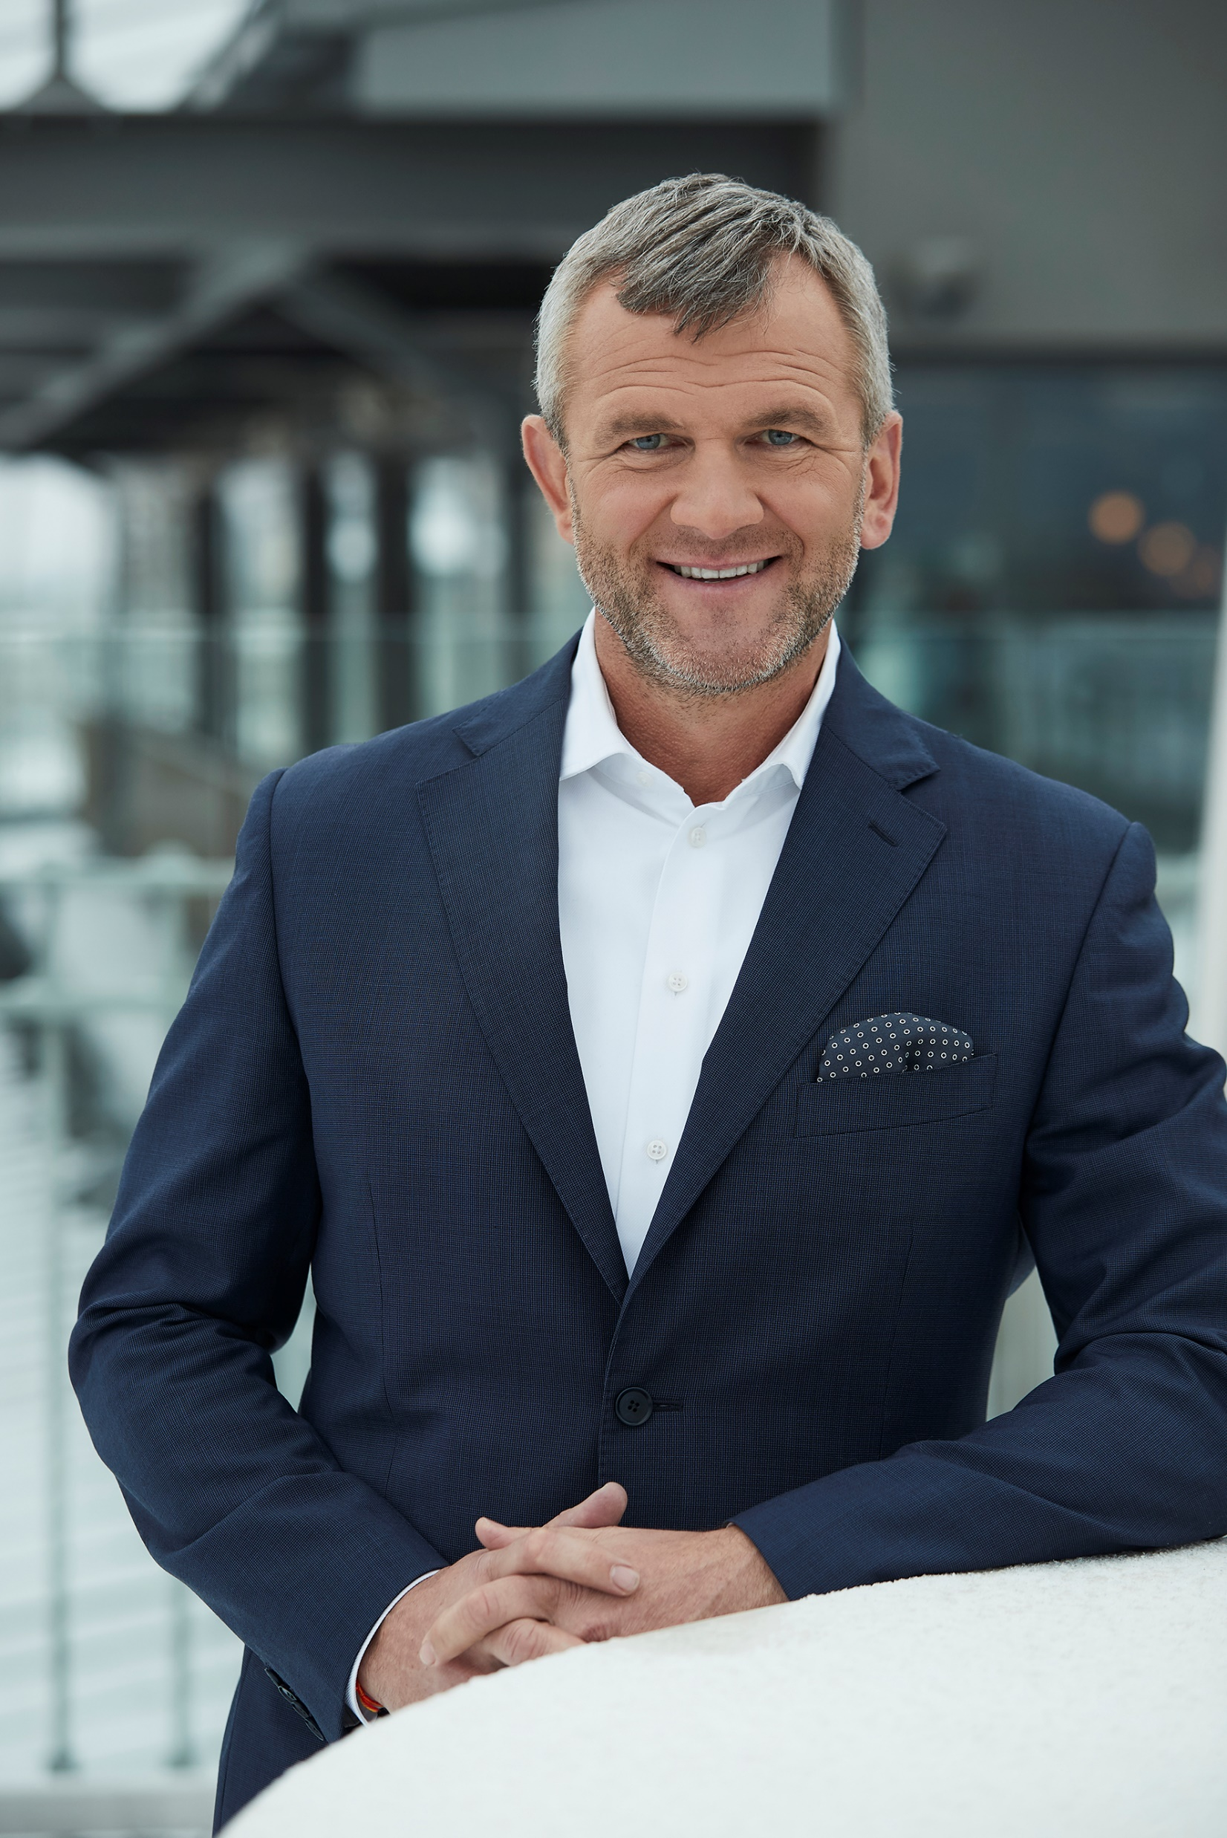
Kovács Attila
A Horizon Development alapítója és ügyvezető partnere emlékére

Slide 2
Kovács Attila
vezetésével a Horizon Development által alkotott összes épület sikeresen vett részt a
Magyar Ingatlanfejlesztési Nvódíj pályázaton
és
a FIABCI World Prix d’Excellence
nemzetközi pályázaton

Slide 3
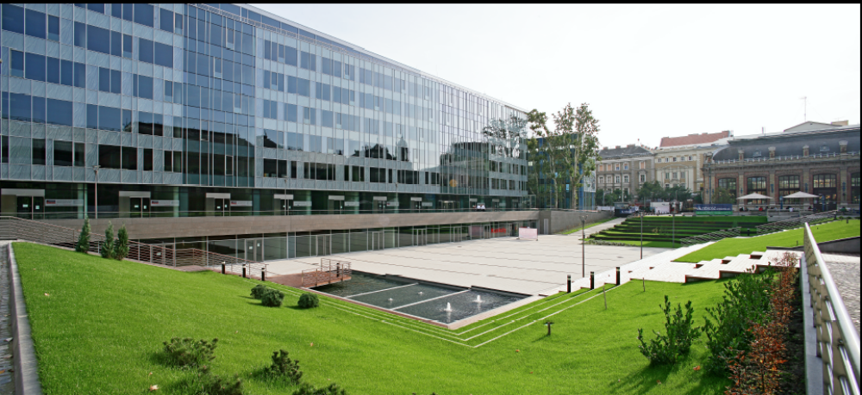
Eiffel Irodaház
XII. Magyar Ingatlanfejlesztési Nívódíj Pályázat 2010. Különdíj
FIABCI World Prix d’Excellence 201 Ofice Category Silver Award

Slide 4
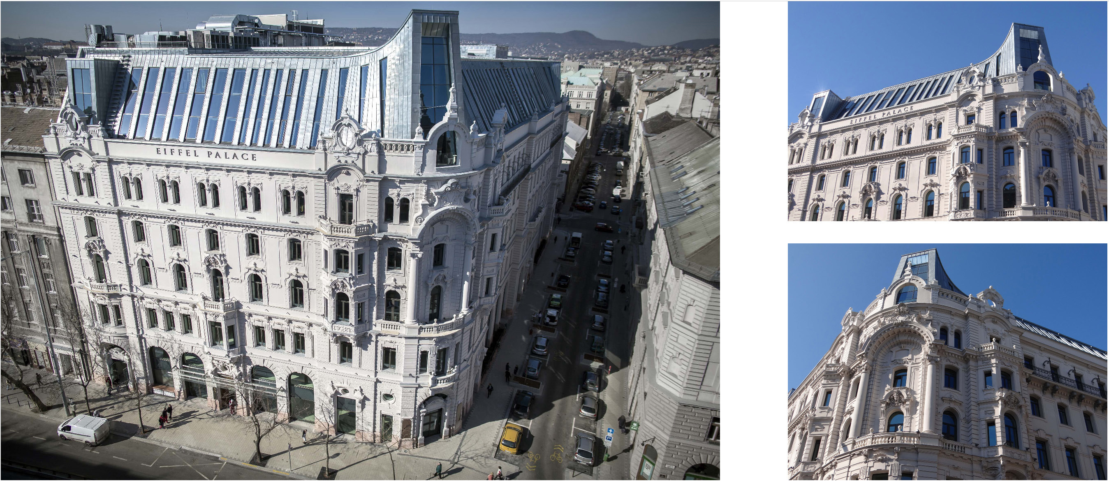
Eiffel Palace Irodaház
XVI. Magyar Ingatlanfejlesztési Nívódíj Pályázat 2014. III. Díj
FIABCI World Prix d’Excellence 2015. Sustainable Category Silver Award

Slide 5
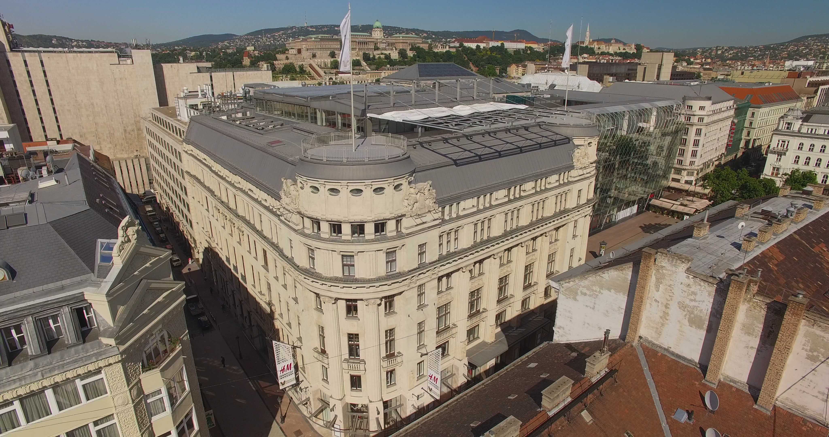
Váci 1 Üzlet- és Irodaház
XVIII. Magyar Ingatlanfejlesztési Nívódíj Pályázat 2017. Irodaház kategória I. díj
FIABCI World Prix d’Excellence 2018. Heritage Category Gold Award
Retail Category Silver Award

Slide 6
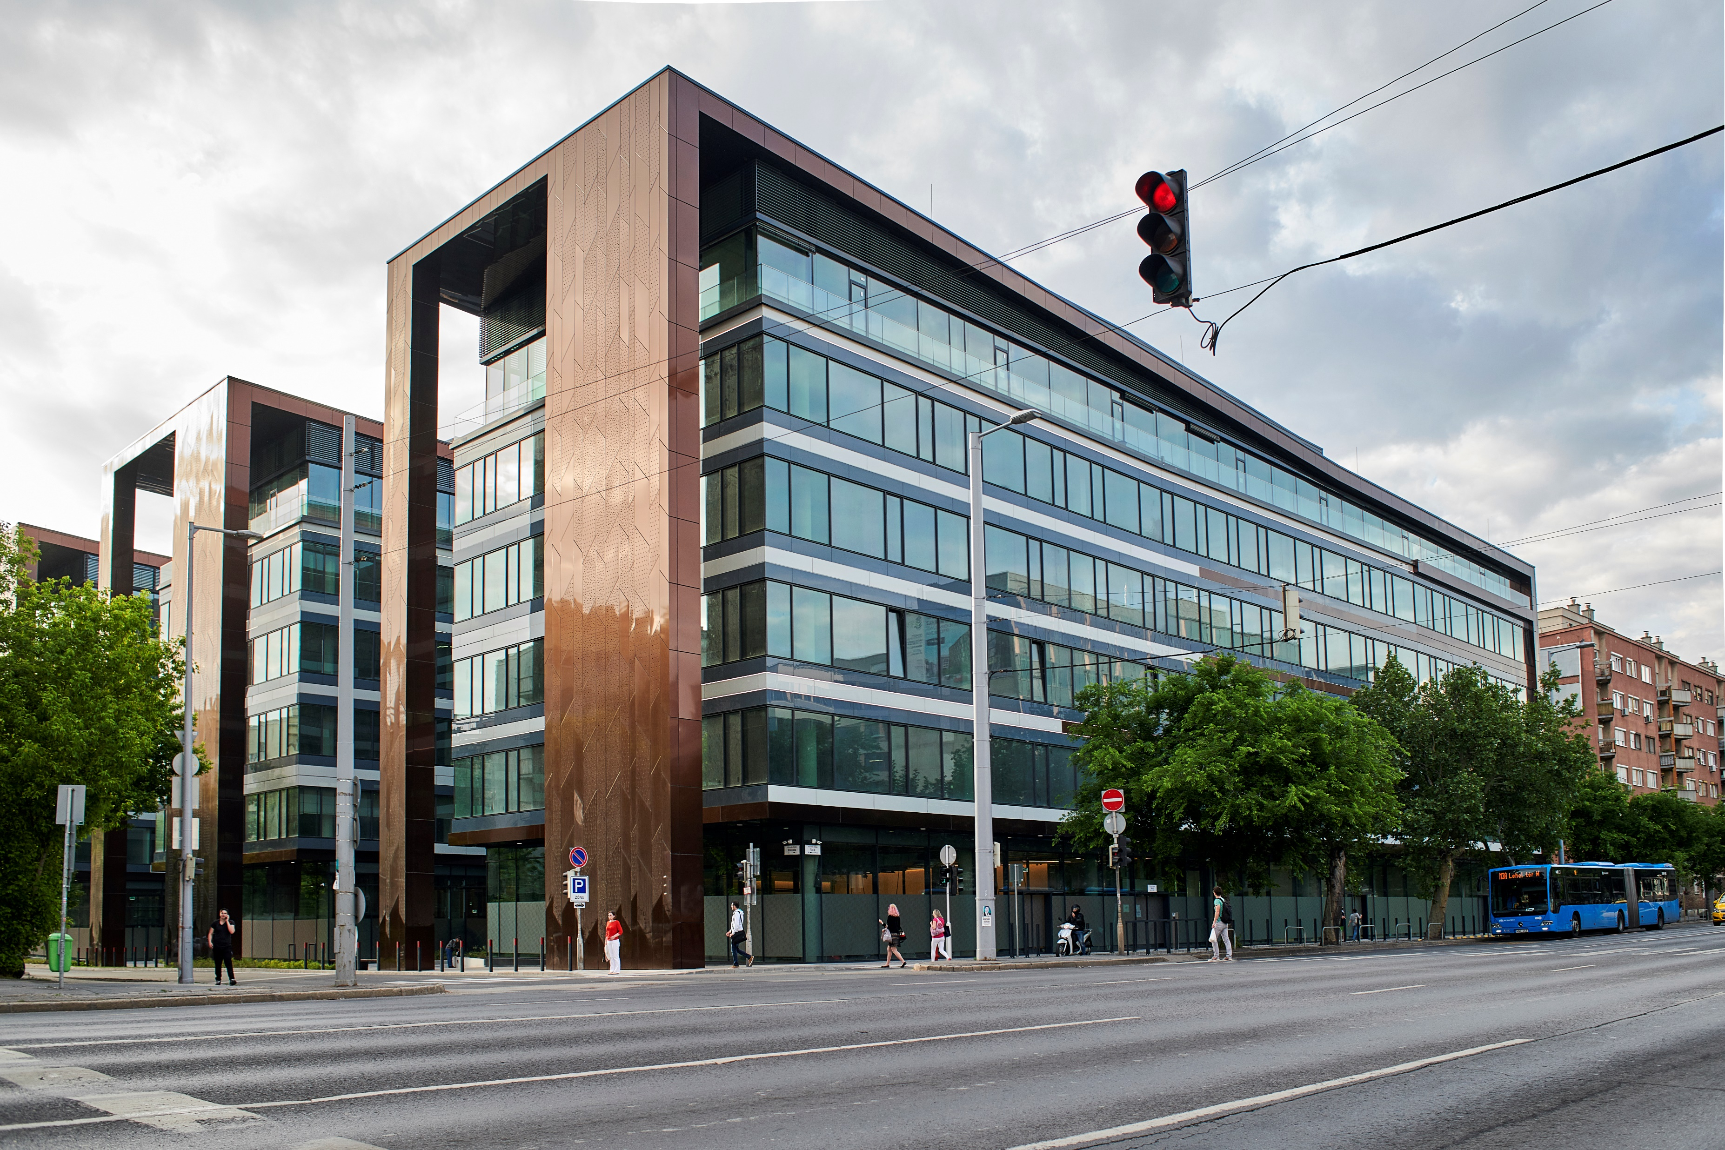
Promenade Garden irodaház
XXI. Magyar Ingatlanfejlesztési Nívódíj Pályázat 2019. Különdíj
FIABCI World Prix d’Excellence 2020. Office Category Silver Award

